Slide 1
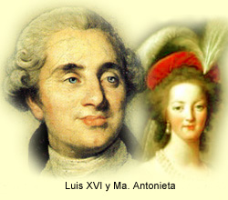
Revolução burguesa.
Antecedentes/causas:
Maior população da Europa Ocidental (25 milhões).
80% rural.
Absolutismo parasitário
Luís XVI
Festas, banquetes, pensões, guerras inúteis, tratados desvantajosos.

Slide 2
Restrições mercantilistas: taxações, proibições, monopólios.
Sociedade estamental (extrema desigualdade):
Terras, cargos prestígio, privilégios, e isenção fiscal
1º ESTADO: CLERO
1%
2%
2º ESTADO: NOBREZA
3º ESTADO: BURGUESIA + CAMPONESES + SANS CULOTES: obrigações e impostos.
97%

Slide 3
Crise econômica: concorrência inglesa, excesso de gastos, altos impostos, inundações, secas...
Difusão de ideais iluministas.
Revolta dos Notáveis (1787): nobres inconformados com proposta de cobrança de impostos, exigem convocação dos Estados Gerais.
Os Estados Gerais (1789):
Reunião (consultiva) de membros dos 3 Estados.
Objetivo básico: tributação.
Divergência de votação (por deputado ou por Estado)

Slide 4
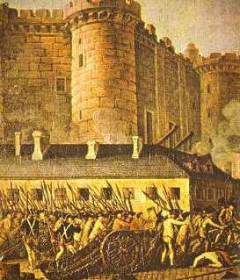
3º Estado separa-se e autoproclama-se em Assembléia Nacional Constituinte (juramento da péla).
Criação da Guarda Nacional (milícia burguesa) para resistir ao rei.
14/07/1789: QUEDA DA BASTILHA (início oficial da Revolução Francesa)

Slide 5
A Assembléia Nacional (1789 – 1792):
Grande Medo (AGO): camponeses rebelam-se contra autoridade dos senhores feudais.
Abolição de privilégios feudais.
DECLARAÇÃO UNIVERSAL DOS DIREITOS DO HOMEM E DO CIDADÃO – igualdade jurídica, direito à propriedade e resistência à opressão.
Desigualdade econômica no lugar da sociedade estamental.
Constituição civil do clero (1790).
Igreja subordinada ao Estado.
Juramentados X Refratários.

Slide 6
1ª Constituição francesa (1791): monarquia constitucional, divisão de poderes, voto censitário, manutenção da escravidão nas colônias.
Proibição de greves e associações de trabalhadores (Le Chepelier).
Divisões entre os parlamentares:
GIRONDINOS – alta burguesia, conservadores, sentados na direita do parlamento.
JACOBINOS – pequena e média burguesia, apoiados por sans-culotes, favoráveis a mudanças mais radicais, sentados na esquerda do parlamento. Apelidados de “montanheses”.

Slide 7
Cordeliers – camadas populares
Feuillants – burguesia financeira.
Nobres começam a abandonar a França (emigrados).
Rei tenta fugir e é preso (1791).
França é invadida por países absolutistas (Áustria e Prússia).
Exército popular (COMUNA INSURRECIONAL DE PARIS), liderado por jacobinos, é formado para conter inimigos.
Rei = traidor
Monarquia é abolida (1792)

Slide 8
A Convenção Nacional (1792 – 1795):
Girondinos X Jacobinos
Set/1792 – Jun/1793: Girondinos no poder.
Jan/1793 – Luís XVI é guilhotinado.
1ª coligação contra a FRA (AUS + PRUS + ESP + HOL + ING).
Revolta de camponeses de Vendéia (contra a Revolução).
Crise econômica.
Jun/1793 – Jul/1794: Jacobinos no poder.
Radicalismo.

Slide 9
1793: Constituição do Ano I – sufrágio universal, fim da escravidão nas colônias.
Comitê de Salvação Pública (administração e defesa externa).
Comitê de Salvação Nacional (segurança interna).
Tribunais Revolucionários (julgamento de opositores).
Calendário Revolucionário.
Lei do Preço Máximo.
Ensino público e gratuito.
Confisco e venda (a preços populares) de bens da Igreja e nobreza.

Slide 10
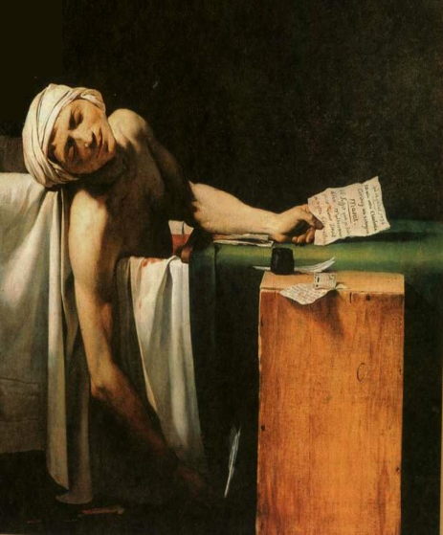
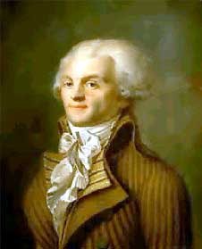
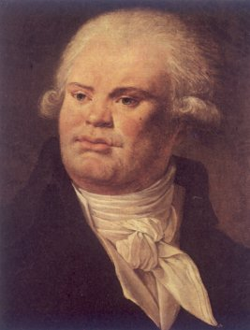
Fim da supremacia católica.
Assassinato de Marat
Divergências entre jacobinos.
Danton X Robespierre* X Hérbert
Terror: abuso da guilhotina.
Desgaste do governo.
MARAT
ROBESPIERRE
DANTON

Slide 11
Golpe do 9 Termidor (Reação Termidoriana): Robespierre é guilhotinado e Girondinos retomam o poder.
Convenção Termidoriana (1794 – 1795):
Anulação das leis dos jacobinos.
Perseguições a populares (Terror Branco).
O Diretório (1795 – 1799):
1795: Nova Constituição – 5 diretores (poder executivo), voto censitário.
1795 e 1797 – golpes realistas (frustrados)

Slide 12
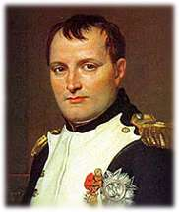
1796: Conspiração ou Conjura dos Iguais (Graco Babeuf) – rebelião popular fracassada.
Segunda Coligação contra a França (PRUS + ESP + HOL + ITA) – derrotada.
Crise econômica, corrupção, impopularidade.
Napoleão Bonaparte destaca-se.
Golpe do 18 Brumário (1799): Napoleão Bonaparte toma o poder.
Fim da Revolução Francesa.
GRACO BABEUF
NAPOLEÃO BONAPARTE

Slide 13
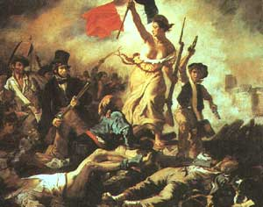
Importância do movimento:
Fim do Antigo Regime.
Ascensão da burguesia.
Desenvolvimento do capitalismo.

